Slide 1
Муниципальное автономное учреждение дошкольного образования г. Ялуторовска «Детский сад № 8»
Развитие мелкой моторики рук и творческого воображения детей с применением пособия для пальчиковых игр «Волшебные Гонзики» М. Родиной
Подготовила : воспитатель 1 кк Киселёва Дарья Валерьевна
2021 г.

Slide 2
Одним из показателей физического и нервно-психического развития ребёнка является развитие его руки , ручных умений или, как принято говорить , мелкой моторики .
Мелкая моторика – совокупность скоординированных действий человека , направленных на выполнение мелких и точных движений кистями и пальцами рук.
восприятие
координация
память
Мелкая моторика
развитие речи
воображение
внимание

Slide 3
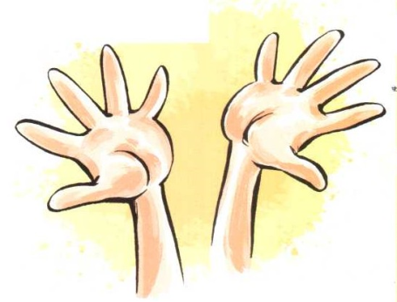
Известному педагогу В.А. Сухомлинскому принадлежит высказывание «Ум ребёнка находится на кончиках его пальцев» . Действительно игры с пальчиками развивают мозг ребёнка , стимулируют развитие речи, творческие способности, фантазию ребёнка. Чтобы ребёнок хорошо разговаривал , быстро и легко учился , ловко выполнял любую ,самую тонкую работу , с раннего возраста необходимо начинать развивать его руки : пальцы и кисти.

Slide 4
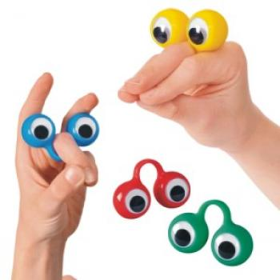
«Волшебные Гонзики»
Идея создания таких «Гонзиков» возникла в театральной студии М.И. Родиной . Первые «глазки» принесли дети , им их купили родители и решили , что театральной студии они могут пригодиться . Благодаря этим «глазкам» появились необычные игры . Игры в которых можно свободно фантазировать , создавать различные образы, развивать память, речь. Дети дали им название «Гонзики» с тех пор оно неизменно закрепилось .
В чём же секрет разноцветных «глазок»- «Гонзиков»?В том, что они приковывают внимание детей!
Смешные глазки надеваются на пальцы и они «оживают» в руках у детей и взрослых . Гонзики могут разговаривать, петь , читать стихи и даже участвовать в театрализованных сценках .

Slide 5
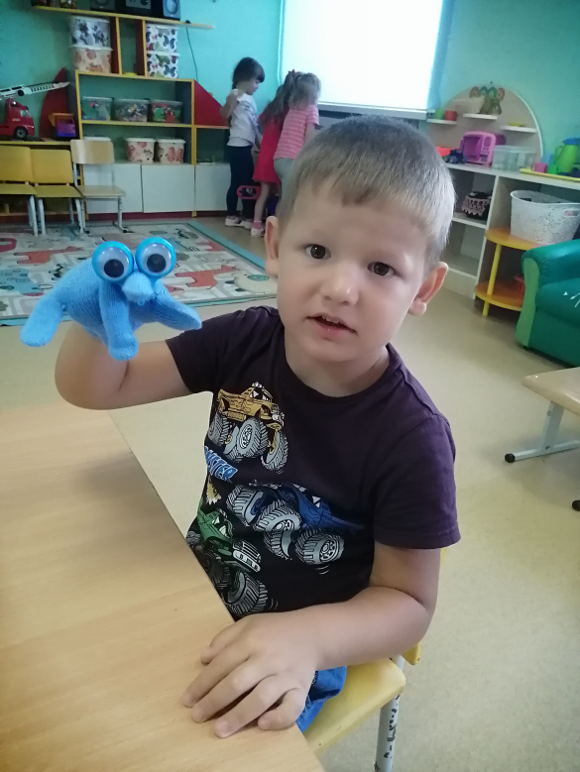
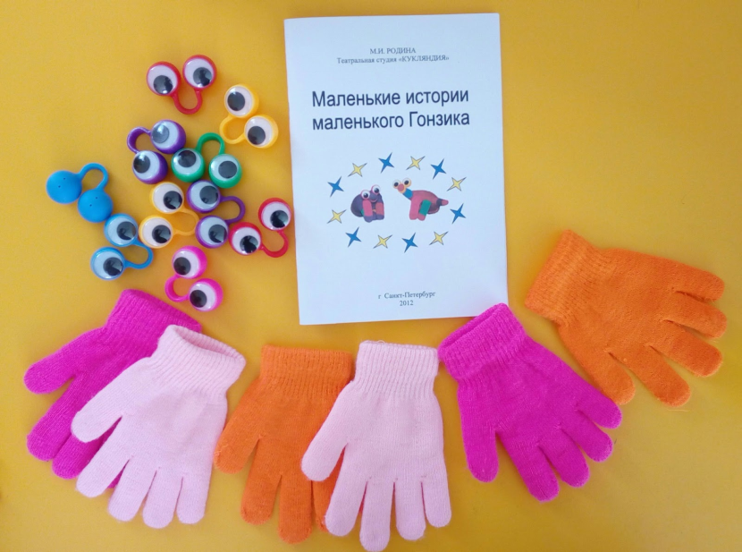
Знакомство с Гонзиками :
Чьи огромные глаза
Смотрят прямо на меня?
Мы на средний пальчик – вот –
Надеваем ободок.
Познакомься, мой дружок –
Это Гонзик-мужичок!
Можно с гонзиком играть:
Прыгать, Головой качать,
Топать, бегать и шагать,
(все движения по тексту)
Можно сказки сочинять!

Slide 6
Применение пособия «Волшебные Гонзики» в работе с детьми:
пальчиковые и зрительные гимнастики;
обыгрывание потешек, коротких диалогов, разучивание стихотворений ;
артикуляционные гимнастики для постановки звуков;
упражнения на счёт для индивидуального выполнения;
перчаточные сказки на ширме ;
музыкальные игры;
массаж в паре;
коммуникативные игры;
рифмотворчество.

Slide 7
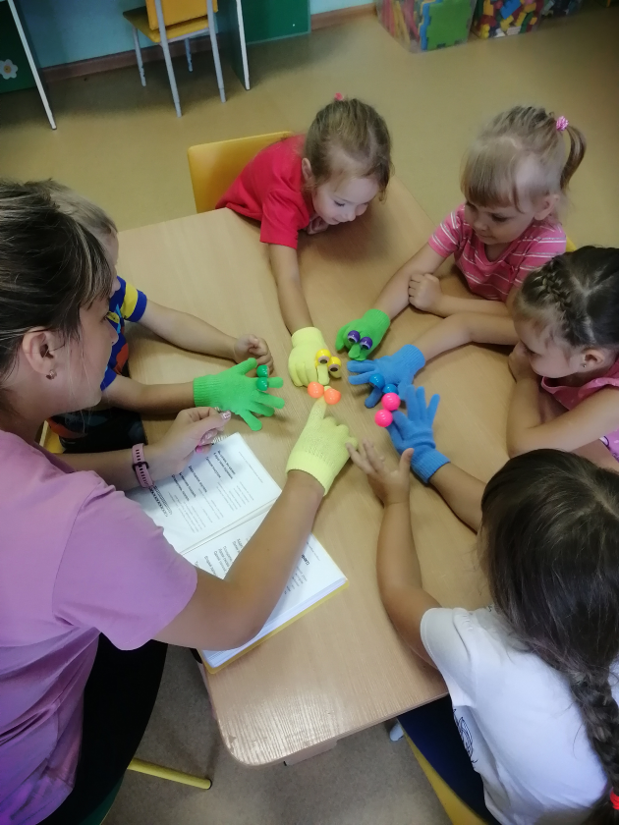
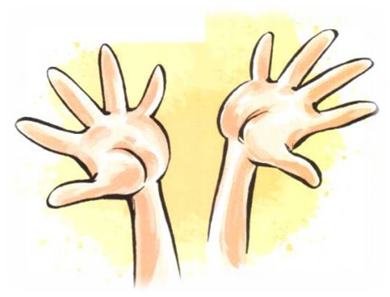
Пальчиковая гимнастика:
«ЖУК»
Превращаю я дружка
В очень умного жучка. (изобразить жучка)
Мой жучок играет,
Лапки расправляет.
(поочерёдно пошевелить пальцами-лапками)
Любит наш жучок шутить,
Любит лапками крутить.
(по очереди выполнять пальцами круговые движения)
Вы, ребята, не зевайте,
Пальцы-лапки укрепляйте! (качать «головой жучка в такт со словами)
Добывает жук еду
На всю дружную семью.
Роет лапкой корешок,
(по очереди пальцами «копать» поверхность )
Ест он сладкий лопушок.
Если испугается –
Под листик забирается.
(накрыть жучка рукой).

Slide 8
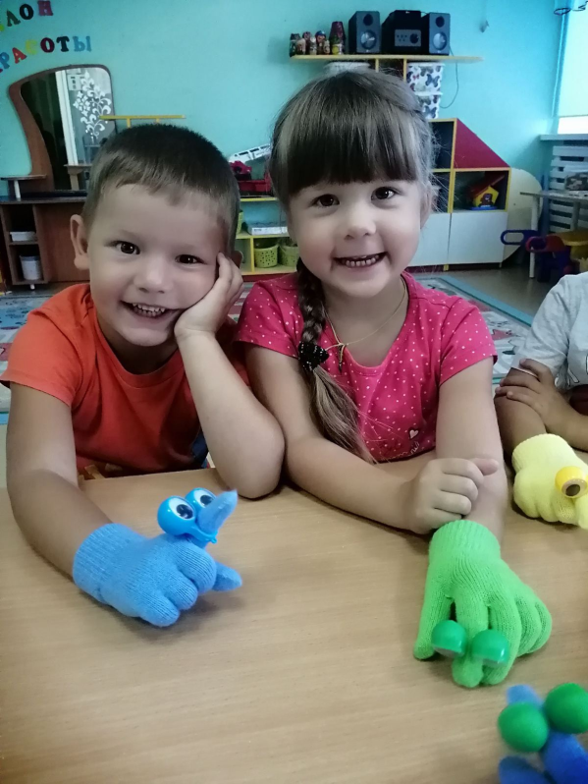
Зрительная гимнастика:
Гонзик, посмотри-ка на ребят,
(дети смотрят друг на друга)
Теперь на небо — Там птички летят.
(переводят глаза наверх вслед за «Гонзиком»)
Внизу по травке жук ползет.
(смотрят вниз)
А слева — деревце растет.
(смотрят влево)
Направо — алые цветы,
(смотрят вправо)
Закрыв глаза, понюхай ты.
(закрывают глаза, делают глубокий вдох)

Slide 9
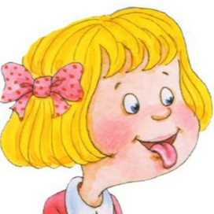
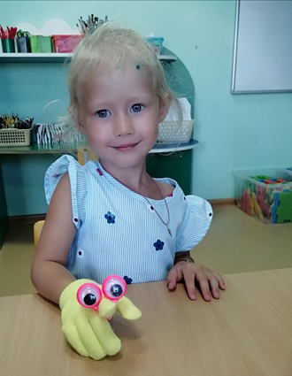
Артикуляционная гимнастика:
«ЗДРАВСТВУЙ, ДРУГ!».
Педагог : Гонзики, Гонзики – смешные существа,
Гонзики, Гонзики – забавная игра!
Гонзики, Гонзики хотят с тобой дружить,
По утрам всем «Здравствуй!» любят говорить.
Дети: Чок-чок-чок-чок!
Здравствуй, друг наш… жучок!
Чок-чок-чок-чок!
Здравствуй, друг наш… светлячок!
Чок-чок-чок-чок!
Здравствуй, друг наш… морячок!
Чок-чок-чок-чок!
Здравствуй, друг наш… хомячок!
Чок-чок-чок-чок!
Здравствуй, друг наш… Пятачок! (червячок, волчок, каблучок, сачок)

Slide 10
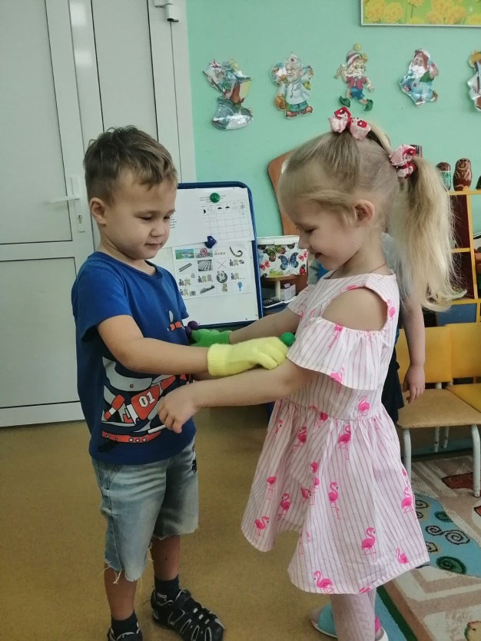
Массаж в паре:
«СМЕШНЫЕ ЧЕЛОВЕЧКИ».( дети стоят парами друг напротив друга. Все движения выполняются на теле партнёра руками, одетыми в цветные перчатки с «Гонзиками» на них)
Бежали мимо речки
(Шагательные движения пальцами вверх по рукам партнёра)
Смешные человечки,
Прыгали, скакали,
(постукивания по плечам)
Солнышко встречали.
(поглаживания щёк)
Построили мосток,
(руки перед собой , согнутые в локтях, постукивания кулачками друг о друга)
И забили там гвоздок.
А потом — бултых — в речку.
(взяться с партнером за руки «лодочкой» и резко бросить руки вниз)
Где же человечки?
(пожать руками).

Slide 11
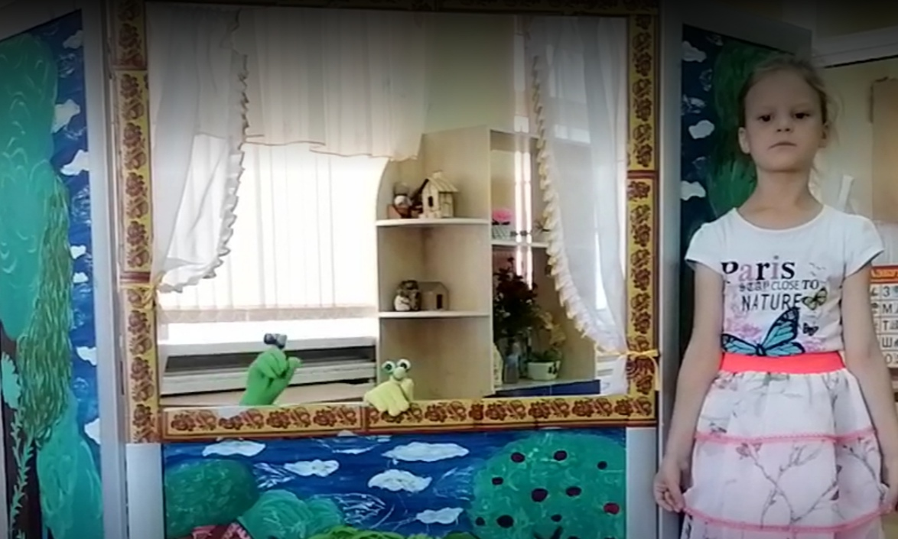
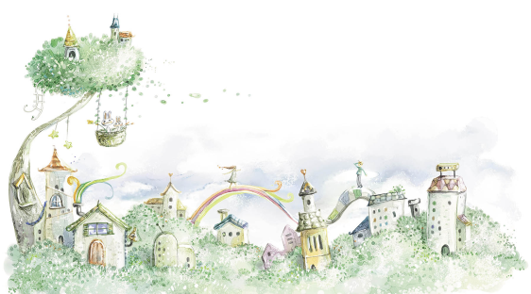
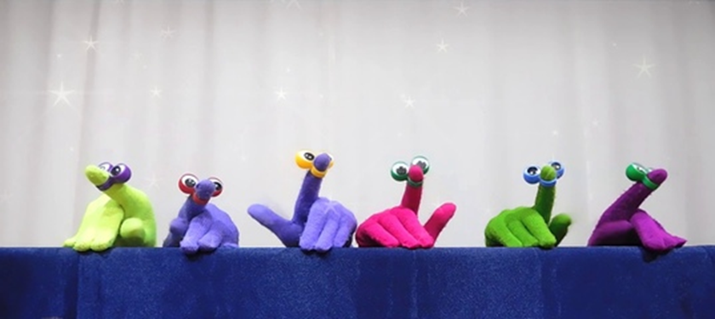
Перчаточные сказки на ширме :

Slide 12
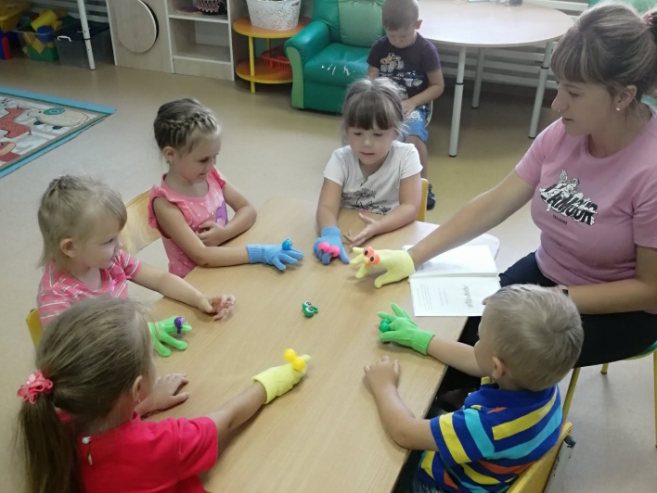
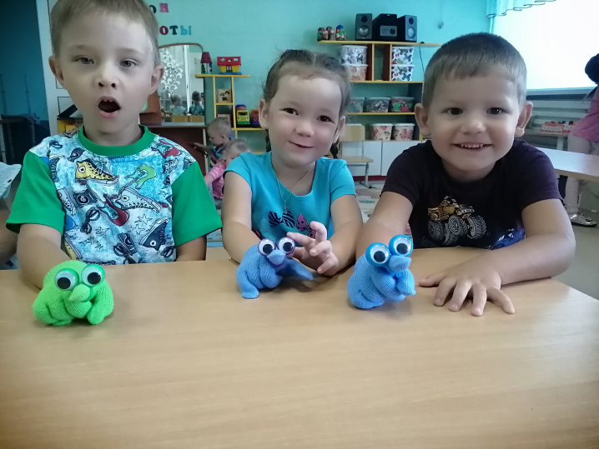
Рифмотворчество :
«ОТГАДАЙ, ЧТО У КОГО В КАРМАНЕ?»
Гонзики любят вопросы задавать,
Быстро сумеют рифму подобрать!
У нашего Антошки в кармане … две картошки.
У нашей кошки в кармане … две брошки.
У нашей свинки в кармане … две картинки.
У нашего кота в кармане … два болта.
У нашего козлёнка в кармане … две пелёнки.
У нашего малыша в кармане … два карандаша.
У нашей малышки в кармане … две книжки.
У нашей матрёшки в кармане … две серёжки.
У нашей Машки в кармане … две шашки.
У нашей мошки в кармане … две крошки и т.д.

Slide 13
Особенности пособия для пальчиковых игр «Волшебные Гонзики»:
занимаясь с данным пособием дети получают истинное удовольствие и открывают для себя всё новые и новые возможности;
широкий возрастной диапазон , игра начинается с простого манипулирования , а затем усложняется за счёт большого количества разнообразных игровых заданий и упражнений ;
многофункциональность и универсальность , занимаясь только с одним игровым пособием , ребёнок имеет возможность проявлять своё творчество , всесторонне развиваться и осваивать большое количество образовательных задач (знакомиться с цифрами или буквами, цветом или формой, счётом и т.д.);
систематизированный по возрастам и образовательным задачам готовый развивающий дидактический материал.

Slide 14
Список использованной литературы :
Боровик Т. «Звуки, ритмы и слова», «Ленивый жук»- В. Фишкин .Минск, «Книжный дом», 1999 г.
Близнюк Е.И. : Выступление из опыта работы : «Современные развивающие методики досуга : Пособие для пальчиковых игр «Волшебные Гонзики», 2017 г.
Родина М.И. «Маленькие истории маленького Гонзика» //Санкт-Петербург .,2012 г.
Родина М.И. автор программы по театрализованной деятельности «Кукляндия», Санкт- Петербург. Издательство : Музыкальная палитра 2010 г.
https://www.maam.ru/detskijsad/didakticheskaja-igra-volshebnye-gonziki.html

Slide 15
Спасибо за внимание !

